Slide 1

TRƯỜNG TIỂU HỌC ĐOÀN LẬP
CHÀO MỪNG QUÝ THẦY CÔ
VỀ DỰ GIỜ THĂM LỚP
Môn: Tiếng Việt
Luyện tập ( Tiết 3)
Giáo viên:Vũ Thị Duyên
Lớp: 3D

Slide 2


Slide 3

1.Những câu văn nào dướiđây thể hiện cảm xúc với người thân?
a. Dương nhìn ông, lòng trào lên cảm xúc yêu thương khó tả.
b. Thường ngày, Dương luôn nghĩ ông rất nhanh nhẹn.
c. Ông đưa đón nó đi học mỗi khi bố mẹ bận rộn.
d. Ông ngoại ơi, cháu yêu ông nhiều lắm!

Slide 4

2. Nói 2 – 3 câu thể hiện cảm xúc của em khi nghĩ về một cử chỉ, việc làm của người thân.
Em dựa vào gợi ý sau để hoàn thành bài tập:
- Người thân mà em muốn kể đến là ai?
Người đó có những đặc điểm nổi bật gì về ngoại hình, tính cách (cử chỉ, việc làm)… gợi cảm xúc cho em?
- Tình cảm của em với người đó như thế nào?

Slide 5
3. Viết đoạn văn thể hiện tình cảm của em đối với người thân.

Slide 6

VẬN DỤNG

Slide 7

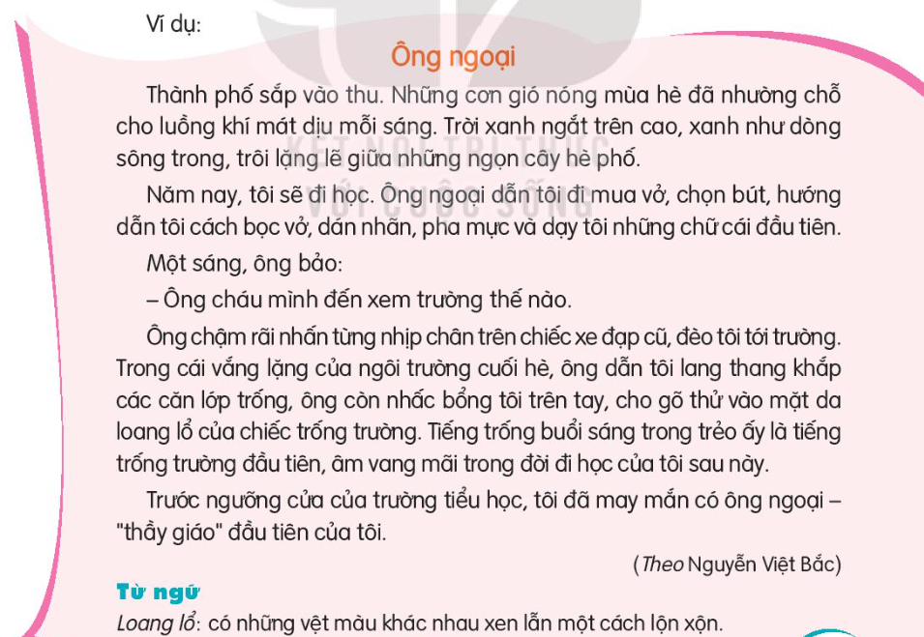
Tìm đọc những câu chuyện, bài văn, bài thơ,… về tình cảm giữa những người thân trong gia đình.

Slide 8

CỦNG CỐ -
DẶN DÒ

Slide 9
Hẹn gặp lại các em

